Slide 1
MongoDB 聚合管道
李焕贞
河北师范大学软件学院
https://docs.mongodb.com/manual/aggregation/

Slide 2
本章大纲
聚合管道的概述
聚合管道操作符
聚合管道的使用
Notes:
操作符：阶段操作符和表达式操作符
使用：优化和使用限制，演示使用

Slide 3
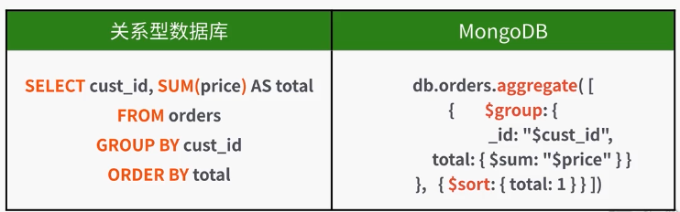
聚合管道的概述
聚合操作主要用于批量数据处理，往往将记录按条件进行分组，然后再每组上分别进行一系列操作，例如，求最大最小值，平均值、求和等。
Notes:
find update能够满足大部分的需要，更复杂的数据处理

Slide 4
聚合管道的概述
聚合操作能够对记录进行复杂处理，主要用于数理统计和数据挖掘。在MongoDB中，聚合操作的输入时集合中的文档，输出可以是一条或多条文档。
MongoDB提供了强大的聚合功能，针对聚合功能提供了三种方式：
聚合管道（Aggregation PipeLine）
单目的聚合操作（Single Purpose Aggregation Operation）
MapReduce编程模型

Slide 5
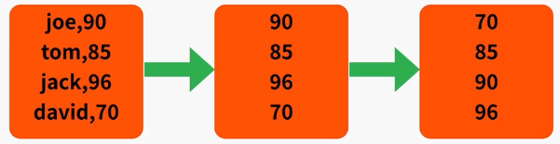
聚合管道的概述
聚合管道是MongoDB2.2版本引入的新功能，是一个全新的数据聚合框架（Aggregation Framework）。聚合管道的概念个工作方式类似于Linux中的管道命令操作符。
例如：cat number.txt | awk –F ‘,’ ‘{print $2}’ | sort –n >result.txt
Notes:
待处理的文档通过聚合管道转化为最终的结果
内容按，分割，输出第二列数据
sort按数值类型进行排序
ps –ef|grep mongo

Slide 6
聚合管道的概述
聚合管道由阶段组成，文档在一个阶段处理完毕后，聚合管道会将处理结果传递给下一个阶段。
每个阶段由阶段操作符来对文档进行相应的处理，待处理的文档会流经各个阶段，最终完成计算。计算的结果可以直接输出也可以存储到集合中。
MongoDB Shell使用db.collection.aggregate([{<stage>},…])来构建和使用聚合管道。
Notes:
分组，过滤，排序，配合表达式操作符 实现复杂的功能

Slide 7

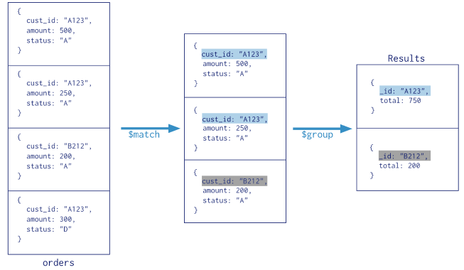
聚合管道的概述
Notes:
,{$out:”Result”}])

Slide 8
聚合管道的概述
需要注意的几个问题：
在每个阶段对每条输入的文档不一定都有相应的输出
聚合管道中，阶段是可以重复的（$out和$geoNear除外）
聚合管道可以在分片集合上使用
聚合管道函数aggregate只能作用于一个集合
Notes:
一些阶段会产生新的文档，过滤文档
分片：两部，聚合操作在每个分片，交给主分片进行汇总，返回给客户端

Slide 9
本章大纲
聚合管道的概述
聚合管道操作符
聚合管道的使用
Notes:
阶段操作符和表达式操作符
一个集合所有文档通过多个操作阶段组成管道，每个节点通过阶段操作符来，每个操作符有自己的功能，过滤，分组
文档从一个节点流向下一个节点

Slide 10
聚合管道操作符
聚合管道的基本功能：
对文档进行过滤筛选符合条件的文档
对文档进行变换，改变文档输出形式
每个阶段的功能使用阶段操作符定义，在每个阶段操作符中可以使用表达式操作符计算平均值和拼接字符串等相关操作。

Slide 11
聚合管道操作符-$project
{ $project: { <specification(s)> } }
仅把文档中定义好的字段作为内容输出到管道中去。
例如：
db.books.aggregate( [ {
$project : { _id:0,
address.city:1,
totalViews:{$add:[“$pageView”,10]},
newName: “$name”} } ] )
_id默认是显示的，不显示的指定为0或者false，否则一律显示
Notes:
也可用于创建计算结果或嵌套文档

Slide 12
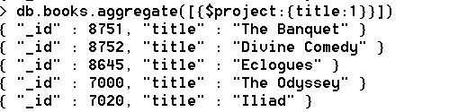
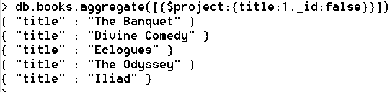
聚合管道操作符-$project
指定显示的字段
Notes:
与find做对比显示

Slide 13
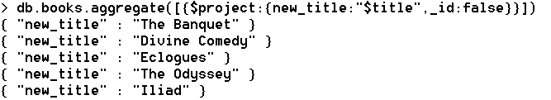
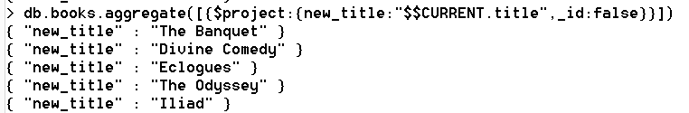
聚合管道操作符-$project
代替键名

Slide 14
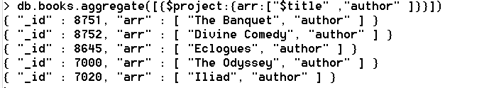
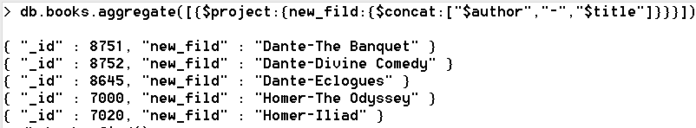
聚合管道操作符-$project
两个字段组成数组
合并字段（连接字段）

Slide 15
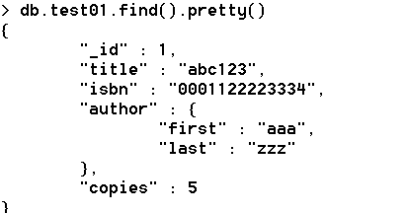
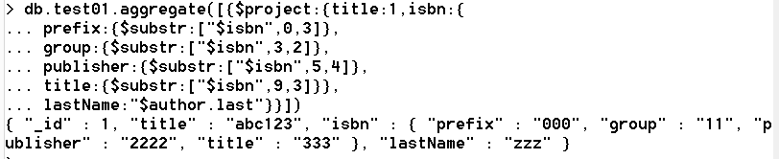
聚合管道操作符-$project
对字段进行分解

Slide 16
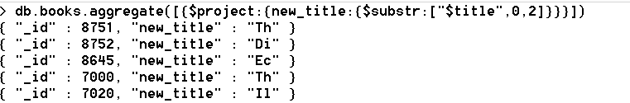
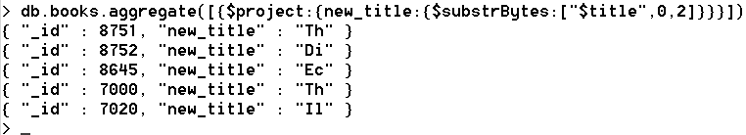
聚合管道操作符-$project
$substr
Deprecated since version 3.4: $substr is now an alias for $substrBytes.
{ $substrBytes: [ <string expression>, <byte index>, <byte count> ] }

Slide 17
聚合管道操作符-$match
{ $match: { <query> } }
用于过滤文档（与find函数的query参数用法相同）
注意：如果$match位于管道中第一个阶段的话，可以借助索引加快查询，$match尽量出现在管道的前面，可以提早过滤文档，减少流经后续阶段的文档数量
例如：
db.articles.aggregate( [ {
$match: { $or: [
{ score: { $gt: 70, $lt: 90 } },
{ views: { $gte: 1000 } }
] } }] );
Notes:
优先使用
聚合会在每个分片上进行，汇总给主节点上来返回给客户端
关于$match需要注意的几个问题：
在$match中不能使用$where表达式操作符
如果$match位于管道中第一个阶段的话，可以借助索引加快查询
$match中使用$text操作符时，$match只能位于管道的第一个阶段
$match尽量出现在管道的前面，可以提早过滤文档，减少流经后续阶段的文档数量

Slide 18
聚合管道操作符-$limit
{ $limit: <positive integer> }
限制返回的文档数量
例如：
db.article.aggregate([ { $limit : 5 } ]);

Slide 19
聚合管道操作符-$skip
{ $skip: <positive integer> }
跳过指定数量的文档
db.article.aggregate( { $skip : 5 } );

Slide 20
聚合管道操作符-$sort
var results = db.stocks.aggregate( [ {
$project : { cusip: 1, date: 1, price: 1, _id: 0 } },
{ $sort : { cusip : 1, date: 1 } } ],
{ allowDiskUse: true }
)

Slide 21
聚合管道操作符-$group
{ $group: { _id: <expression>, <field1>: { <accumulator1> : <expression1> }, ... } }
将集合中的文档进行分组
例如：
db.books.aggregate( [ { $group : { _id : "$author",
totalPublish:{$sum:”$publish”},
books: { $push: "$title" } } }
] )

Slide 22
聚合管道操作符-$sort
{ $sort: { <field1>: <sort order>, <field2>: <sort order> ... } }
对输入的文档进行排序
例如：
db.users.aggregate( [ { $sort : { age : -1, posts: 1 } } ] )
默认情况下，sort阶段只能在内存中进行，最大可使用100MB内存。如果处理数据集比较大时，可以使用allowDiskUse选项。

Slide 23
聚合管道操作符-$unwind
{ $unwind: <field path> }，参数是数组类型
将文档按照数组字段拆分成多条文档，每条文档包含数组中的一个元素
New in version 3.2.
{ $unwind: {
path: <field path>,
includeArrayIndex: <string>,
preserveNullAndEmptyArrays: <boolean> } }

Slide 24
聚合管道操作符-$unwind
{ $unwind: <field path> }，参数是数组类型
将文档按照数组字段拆分成多条文档，每条文档包含数组中的一个元素
例如：{ "_id" : 1, "item" : "ABC1", sizes: [ "S", "M", "L"] }
db.inventory.aggregate( [ { $unwind : "$sizes" } ] )
{ "_id" : 1, "item" : "ABC1", "sizes" : "S" }
{ "_id" : 1, "item" : "ABC1", "sizes" : "M" }
{ "_id" : 1, "item" : "ABC1", "sizes" : "L" }

Slide 25
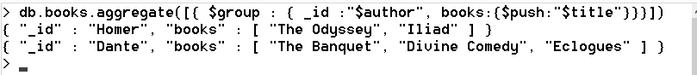
聚合管道操作符-$group
{ $group: { _id: <expression>, <field1>: { <accumulator1> : <expression1> }, ... } }
将集合的文档进行分组，输出文档包含_id键，_id键包含了每个组的唯一key
_id为null,所有的文档被当做一个组
默认情况下，分组阶段只能在内存中进行，最大可使用100MB内存。如果处理数据集比较大时，可以使用allowDiskUse选项，数据写入硬盘。

Slide 26
聚合管道操作符-$group
按照年月日进行分组
db.sales.aggregate( [ {
$group:{ _id : { month: { $month: "$date" }, day: { $dayOfMonth: "$date" }, year: { $year: "$date" } },
totalPrice: { $sum: { $multiply: [ "$price", "$quantity" ] } },
averageQuantity: { $avg: "$quantity" },
count: { $sum: 1 } } } ] )

Slide 27
聚合管道操作符-$group
对数组进行分组
db.books.aggregate( [ {
$group : { _id : "$author",
books: { $push: "$title" } } } ] )

Slide 28
聚合管道操作符-$lookup
实现了join操作
{ $lookup: {
from: <collection to join>,
localField: <field from the input documents>,
foreignField: <field from the documents of the "from" collection>, as: <output array field> } }

Slide 29
聚合管道操作符-$lookup
内连接的查询
db.orders.aggregate([ {
$lookup: {
from: "inventory",
localField: "item",
foreignField: "sku",
as: "inventory_docs"
} } ])

Slide 30
聚合管道操作符-$out
{ $out: "<output-collection>" }
将聚合结果存入集合中
例如：
db.books.aggregate( [ {
$group : { _id : "$author", books: { $push: "$title" } } },
{ $out : "authors" }
] )
Notes:
默认缓存到内存中
如果存在，会覆盖；不存在会自动创建

Slide 31
聚合管道操作符-聚合管道表达式
阶段操作符可以看作是“键”，所对应的“值”称为管道表达式。管道表达式可以看做是管道操作符的操作数。
例如：
{ $group : { _id : "$author",
totalPublish:{$sum:”$publish”},
books: { $push: "$title" } } }
] )
管道表达式是一个文档结构、由字段名、字段值、和表达式操作符组成。
语法如下：
{<operator>:[<arg1>,<arg2>…]}或
{<operator>:<arg1>]}
Notes:
表达式操作符

Slide 32
聚合管道操作符-聚合管道表达式
操作符种类 | 作用 | 举例
布尔类型 | 且、或、非 | $and $or $not
比较类型 | 等于、大于 、小于 | $eq $gt $lt $ne $gte $cmp
算术功能 | +-*/ | $add $substract $mutiply $divide
字符串类型 | 字符串拼接、取子集、大小写 | $concat $substr $toLower $toUpper
累加 | 最大、最小、平均值 | $sum $avg $max $first $last
集合操作 | 集合的交、并、差运算 | $setInterse $setUnion $setEquls
日期操作 | 取年、月、日、时、分、秒等 | $year $month $hour $minute $week

Slide 33
本章大纲
聚合管道的概述
聚合管道操作符
聚合管道的使用
Notes:
优化，限制，单目的聚合命令

Slide 34
聚合管道的使用
默认情况下，整个集合的所有文档作为聚合管道的输入，为了提高数据的处理效率可以使用下面的几个策略：
将$match和$sort放于管道开始阶段，这样可以利用集合建立的索引来提高文档的处理效率
提早过滤，在管道的初始阶段，可以使用$match，$limit以及$skip提早过滤，可以减少流经后续阶段的文档数量

Slide 35
聚合管道的使用
当聚合管道命令执行时，数据库本身也会对各个阶段自动进行优化，主要包括下面几种情况：
$sort+$match顺序优化
如果$match阶段出现在$sort阶段之后，优化器会将$match移动到$sort的前面
$skip+$limit顺序优化
如果$skip阶段出现在$limit阶段之后，优化器会将$limit移动到$skip的前面,移动后$limit参数的值等于原来的值加上skip参数的值
{$skip:1},{$limit:5}
优化后，{$limit:6},{$skip:1}

Slide 36
聚合管道的使用
使用聚合管道的限制如下：
返回结果大小
聚合返回的是一个文档，不能超过16MB，如果返回的结果是游标或者存储到集合中，不受16MB的限制。
内存
聚合管道的每个阶段最多只能占用100MB 内存，超过100MB时，会产生错误，如果需要处理大数据集，可以使用allowDiskUse选项

Slide 37
聚合管道的使用
单目（Single Purpose Aggregation Operations ）的聚合命令，常用的主要有两个：count和distinct
与聚合管道相比，功能单一，使用简单频繁。例如：
db.inventory.distinct( "dept" )
db.orders.count( { ord_dt: { $gt: new Date('01/01/2012') } } )

Slide 38
聚合管道的使用
下载测试数据 http://media.mongodb.org/zips.json
导入测试数据
mongoimport --db student --collection zipcodes --file zips.json
数据格式
{ “_id” : “01001”,//一个城市有多个邮编
"city" : "AGAWAM",
"loc" : [ -72.622739, 42.070206 ],
“pop” : 15338,//地区人口数量
"state" : "MA" }

Slide 39
聚合管道的使用-练习
1、统计人口数量超过1000万的州
2、每个州城市拥有的平均人口数量
3、每个州的人口最多和最少的城市
4、统计所有的州名

